Slide 1
Local Branch Management Committee 工作介紹
地方组副组长：林霖

Slide 2
主要目的
团结和组织当地的义工
扩大OCEF当地的知名度和信誉。策划该地区的宣传、募捐活动
并向总部各功能组推荐合适的义工人选。主要在美国进行

Slide 3
主要人员
组长：张东升
副组长：Lance Li，林霖，David Cao
罗俊敏（负责在高校推广OCEF）
各地分部的负责人（见下页）

Slide 4
现有主要地方小组
主要在美国(括号内为当地负责人):
休斯顿(lance)，旧金山(Tina&Joy)，芝加哥(Lin lin)，纽约(David&Nicole)，圣地亚哥(Ranxin&Nancy)， UIUC(Qian)等
交流平台：
Yahoo group, facebook, email list, 定期的网络会议，电话交流等
多种活动方式
年度聚会，图片展，义卖（T-shirt, Calendar, 月饼），讲座，参加其他组织的活动(马拉松，运动会，中秋晚会等等)，与中文学校合作 等等

Slide 5
面临的挑战以及更远的目标
地方活动需要STRONG LEADERSHIP
人员流动常常造成地方工作无人接管
希望将来地方组操作规范化和职业化,吸引更多义工
探索如何让我们的工作对当地的COMMUNINITY也有益处
针对当地特定人群的宣传：高校宣传和中文学校的宣传等

Slide 6
休斯顿义工

Slide 7
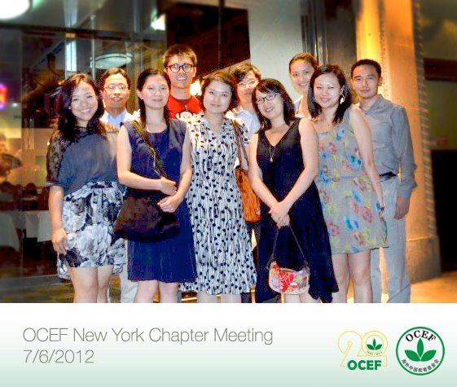
纽约义工

Slide 8
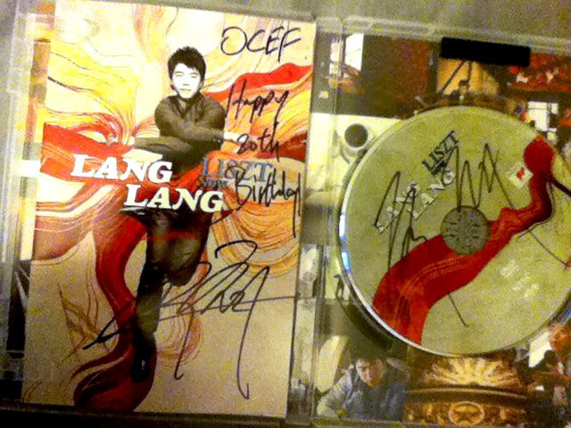
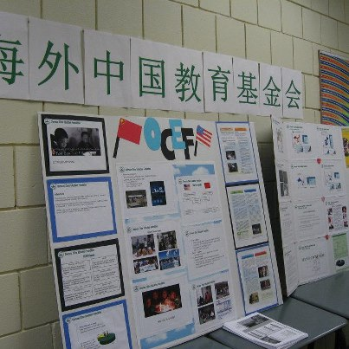
纽约义工拍卖活动和图片展

Slide 9
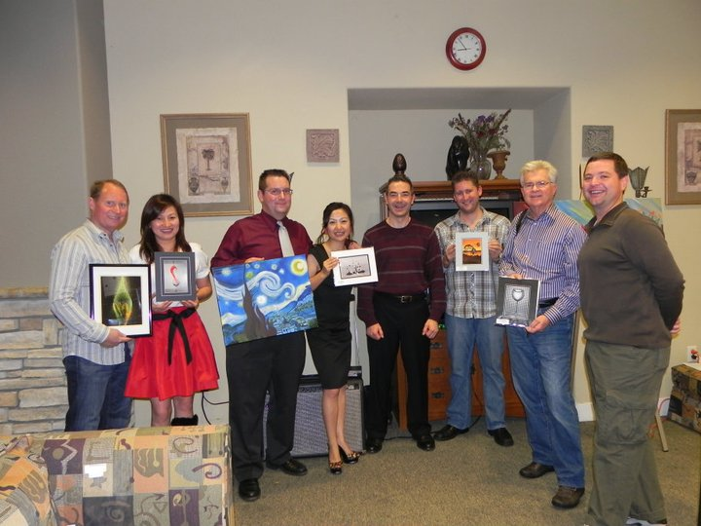
北加义工的油画义卖

Slide 10
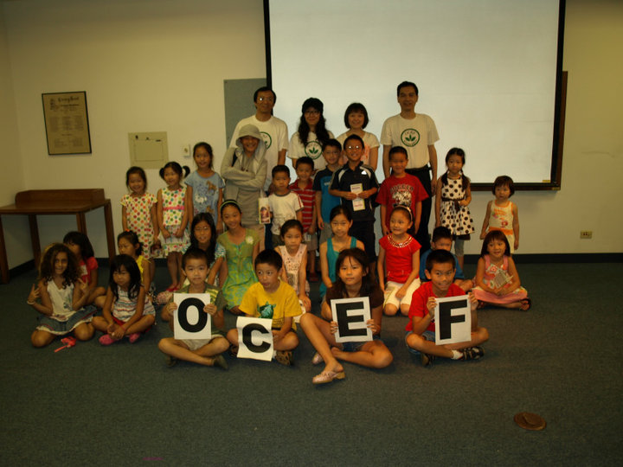
芝加哥义工

Slide 11
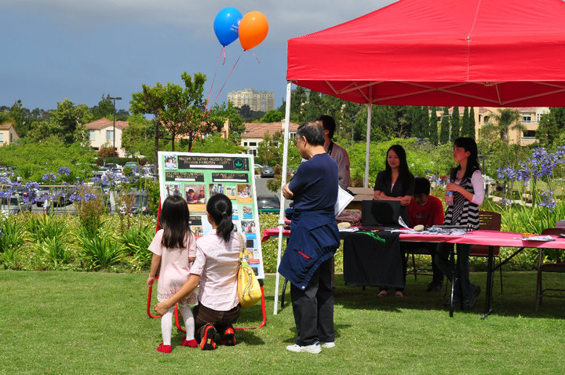
圣地亚哥义工在做图片展

Slide 12
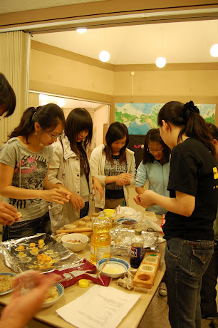
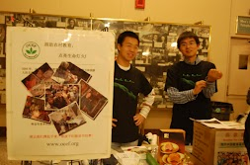
UIUC义工
制作月饼进行义卖

Slide 13
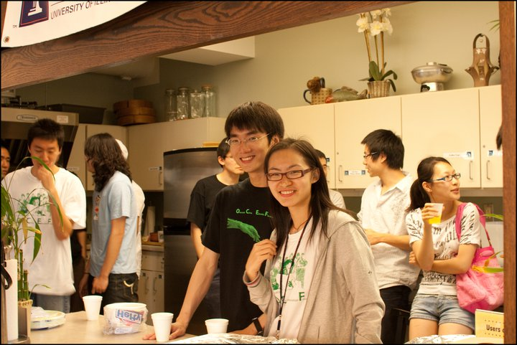
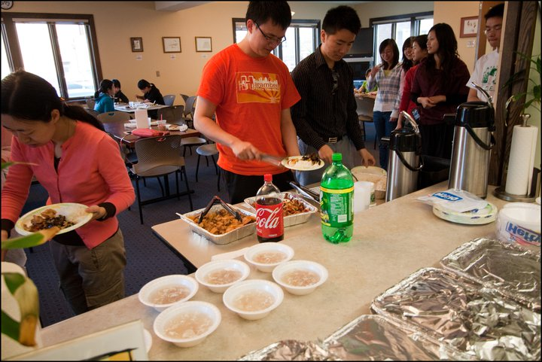
慈善晚宴

Slide 14
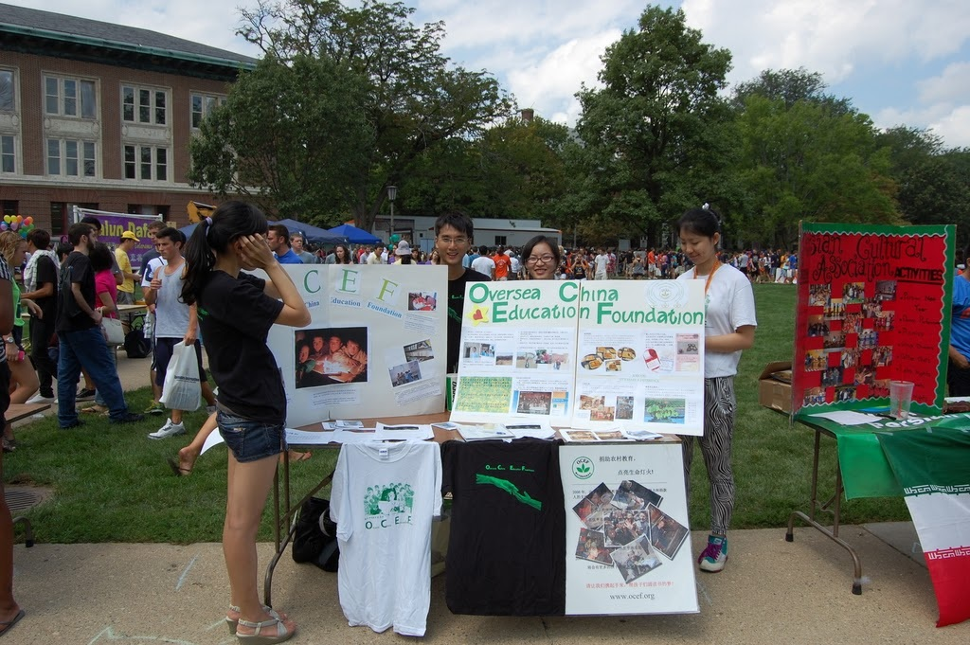
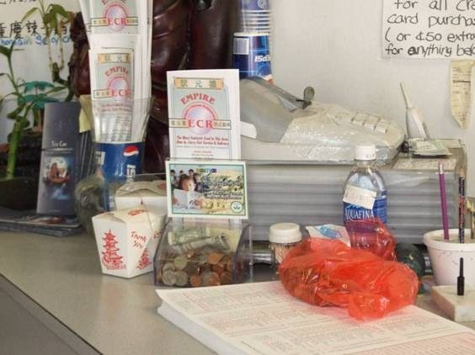
宣传活动
放置在中餐馆的小捐款箱

Slide 15
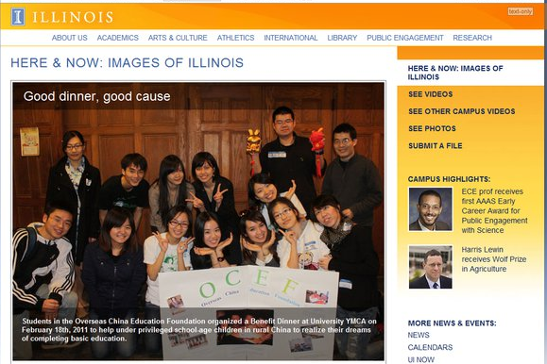
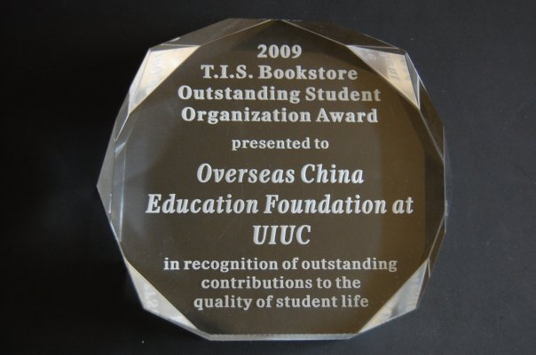
媒体宣传

Slide 16
谢谢大家！

